Slide 1
Йонас Басанавичюс
Работа Греты Н.

Slide 2
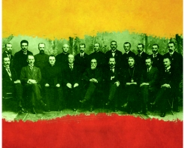
Йонас Басанавичюс
(1851–1927)- самый яркий представитель 19-го века, патриарх национального движения возрождения.
Первый редактор газеты ,,Аушра“, один из важнейших борцов за независимость.
Он был врачом, учёным, историком, фольклористом, публицистом, общественным деятелем.

Slide 3
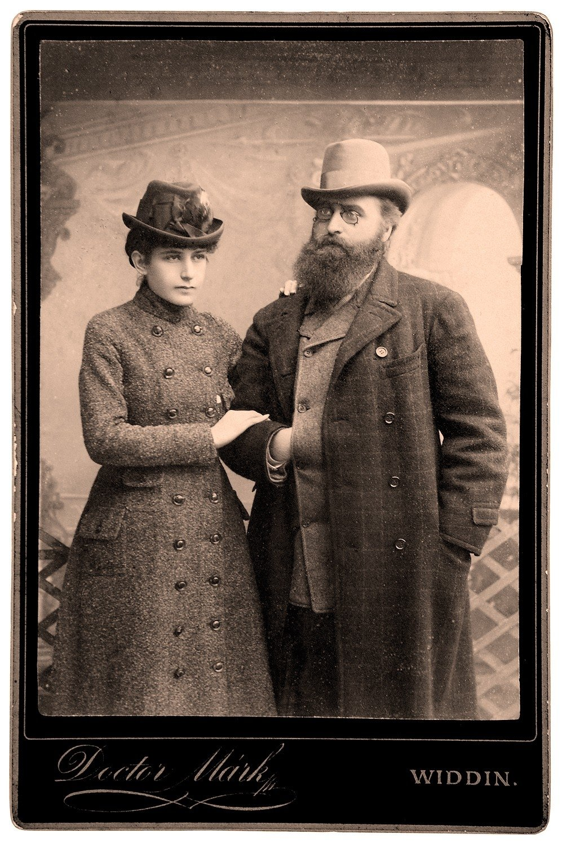
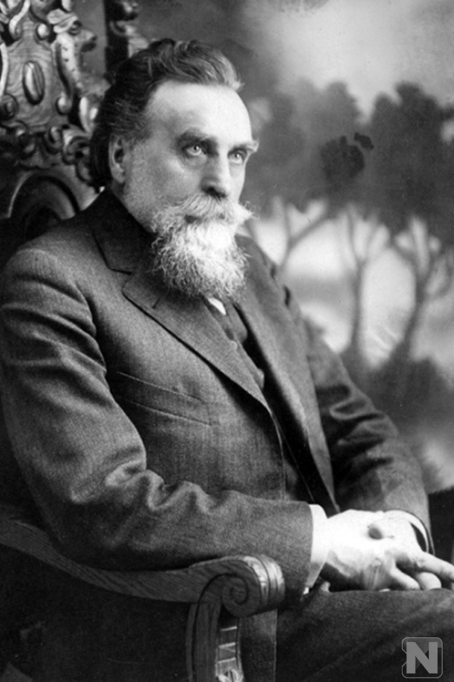
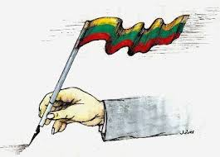
Й.Басанавичюс жил в оккупированном Польшей Вильнюсе и считался живым символом независимости Литвы.

Slide 4
Й.Басанавичюс был:
инициатором созыва и участником Вильнюсского литовского сейма (4—5 декабря 1905 года);
одним из авторов меморандума, в котором содержалось требование предоставления Литве права самоуправления и проведения демократических реформ;
создателем Литовского научного общества (1907), его председателем (1907—1927);
издателем ежегодника общества «Литовская нация».
В 1917—1918 годы — членом, затем — председателем Литовской Тарибы (Совета). Был в числе подписантов Акта, провозгласившего независимость Литвы (16.02.1918).

Slide 5
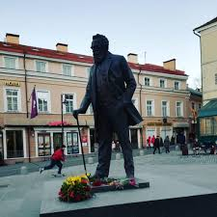
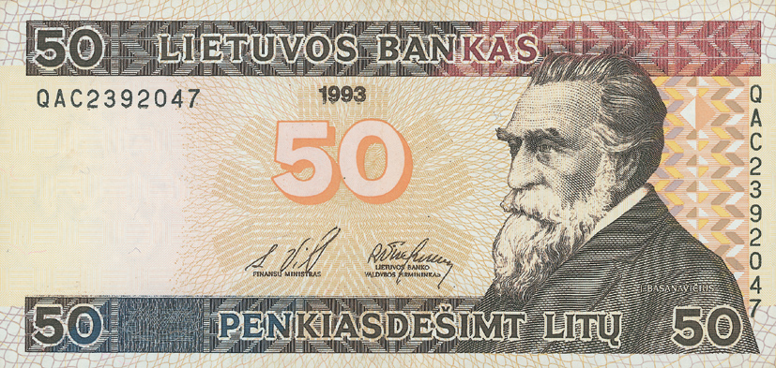
Йонас Басанавичюс всей своей жизнью пропагандировал национальное самосознание, пробуждая патриотизм, распространяя литовский язык и возвышая прошлое Литвы. В его честь Литва назвала улицы и площади, школы, памятники и мемориальные доски.

Slide 6
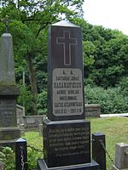
Дата смерти Й. Басанавичюса совпадает с днём восстановления литовской государственности (16 февраля 1918). Это национальный праздник Литвы.
Работа Греты Н.

